Slide 1
6. (A) RJEŠAVANJE PROBLEMA I PROGRAMIRANJE
6.1. Ponavljanje gradiva 7. razreda

Slide 2
Vježba 1
Donošenje odluka
Napiši program koji će za upisani broj provjeriti je li paran ili neparan te ispisati istinitu tvrdnju.
TO PARAN_NEPARAN :BROJ
MAKE “OSTATAK MODULO :BROJ 2
IFELSE :OSTATAK = 1 [PR [BROJ JE NEPARAN]]
[PR [BROJ JE PARAN]]
END
Testni primjeri:
PARAN_NEPARAN 111
BROJ JE NEPARAN
PARAN_NEPARAN 984
BROJ JE PARAN

Slide 3
INT je operator koji kao rezultat daje cijeli broj. Dakle, ako postoji nešto nakon decimalne točke, operator INT to obriše.
MODULO je operator koji kao rezultat daje ostatak pri cjelobrojnom dijeljenju.

Slide 4
Vježba 2
Donošenje odluka
Napiši program koji će izračunati koliko kvadrata parketa moramo kupiti kako bi ga bilo dovoljno za sobu dimenzija DULJINA x SIRINA (DULJINA i SIRINA su ulazne varijable). Parket ne možemo kupiti manje od jednoga cijelog kvadrata.
Rješenje:
TO PARKET
PR [UPISI SIRINU PROSTORIJE:]
MAKE “SIRINA READWORD
PR [UPISI DULJINU PROSTORIJE:]
MAKE “DULJINA READWORD
MAKE “POVRSINA :SIRINA * :DULJINA
IF :POVRSINA > INT (:POVRSINA) [MAKE “POVRSINA (INT (:POVRSINA) + 1)]
PR SE [KVADRATA PARKETA ZA KUPITI:] :POVRSINA
END

Slide 5
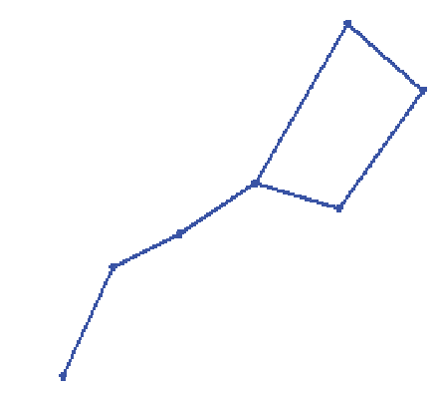
Vježba 3
Kretanje u prostoru
Nacrtaj zviježđe Velikog medvjeda. Koordinate točaka su sljedeće:
A = 140, 0; B = 185, –40;
C = 135, –110; D = 85, –95;
E = 40, –125; F = 0, –145;
G = –30, –210. Linije koje označuju Velikog medvjeda neka budu plave boje, a zvijezde istaknute – vidi sliku.
Rješenje:
TO VELIKI_MEDVJED
PU
SETXY 85 -95
PD
SETPENCOLOR [0 0 255]
SETPENSIZE [2 2]
CIRCLE 2
SETXY 140 0
CIRCLE 2
SETXY 185 -40
CIRCLE 2
SETXY 135 -110
CIRCLE 2
SETXY 85 -95
CIRCLE 2
SETXY 40 -125
CIRCLE 2
SETXY 0 -145
CIRCLE 2
SETXY -30 -210
CIRCLE 2
END

Slide 6
Vježba 4
Koordinatna grafika, donošenje odluka
Napiši program koji će izračunati udaljenost između dviju najudaljenijih zvijezda koje čine Velikog medvjeda.
Rješenje:
TO UDALJENOST
PU
SETXY 140 0
MAKE “UAG DISTANCE [-30 -210]
SETXY 185 -40
MAKE “UBG DISTANCE [-30 -210]
IFELSE :UAG>:UBG [PR (SE [NAJUDALJENIJE SU TOČKE A I G, I TO ZA ]
:UAG)] [PR (SE [NAJUDALJENIJE SU TOČKE B I G, I TO ZA ] :UBG)]
END

